Slide 1
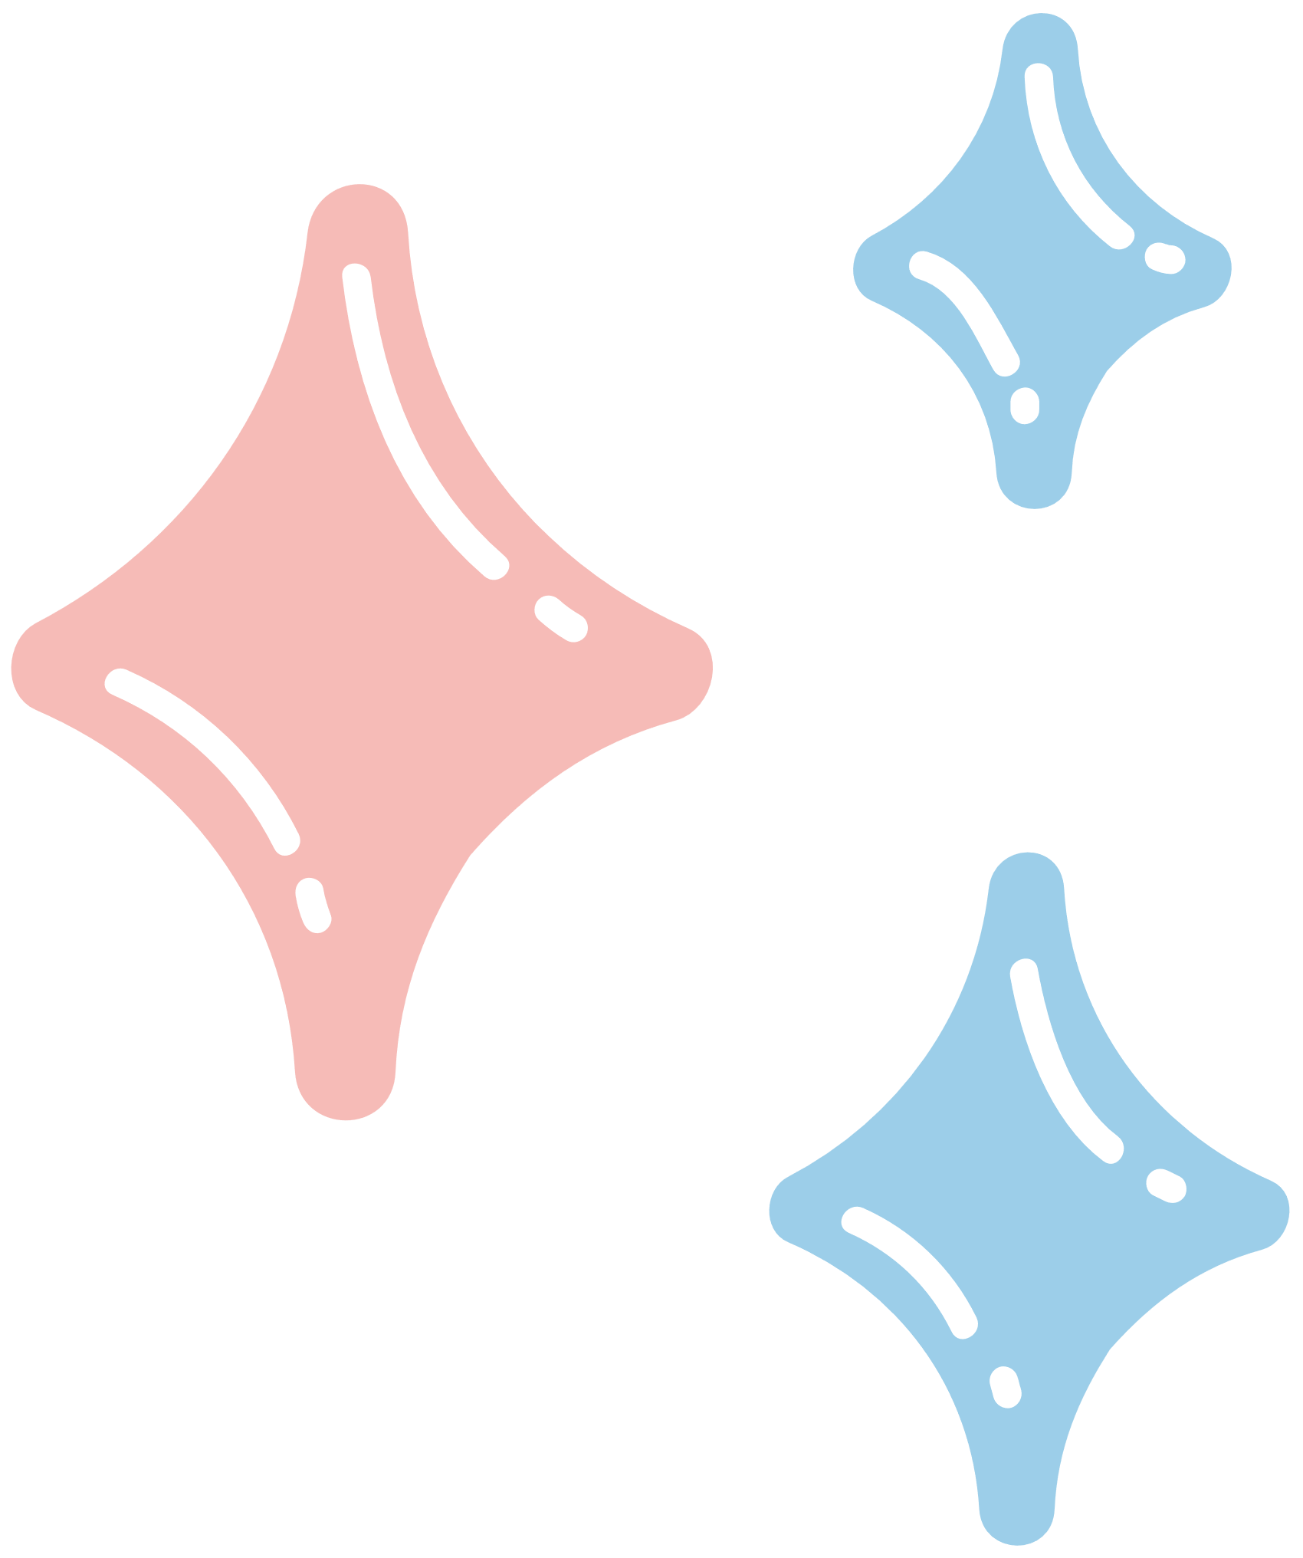
CHÀO MỪNG CÁC EM ĐẾN VỚI BUỔI HỌC

Slide 2
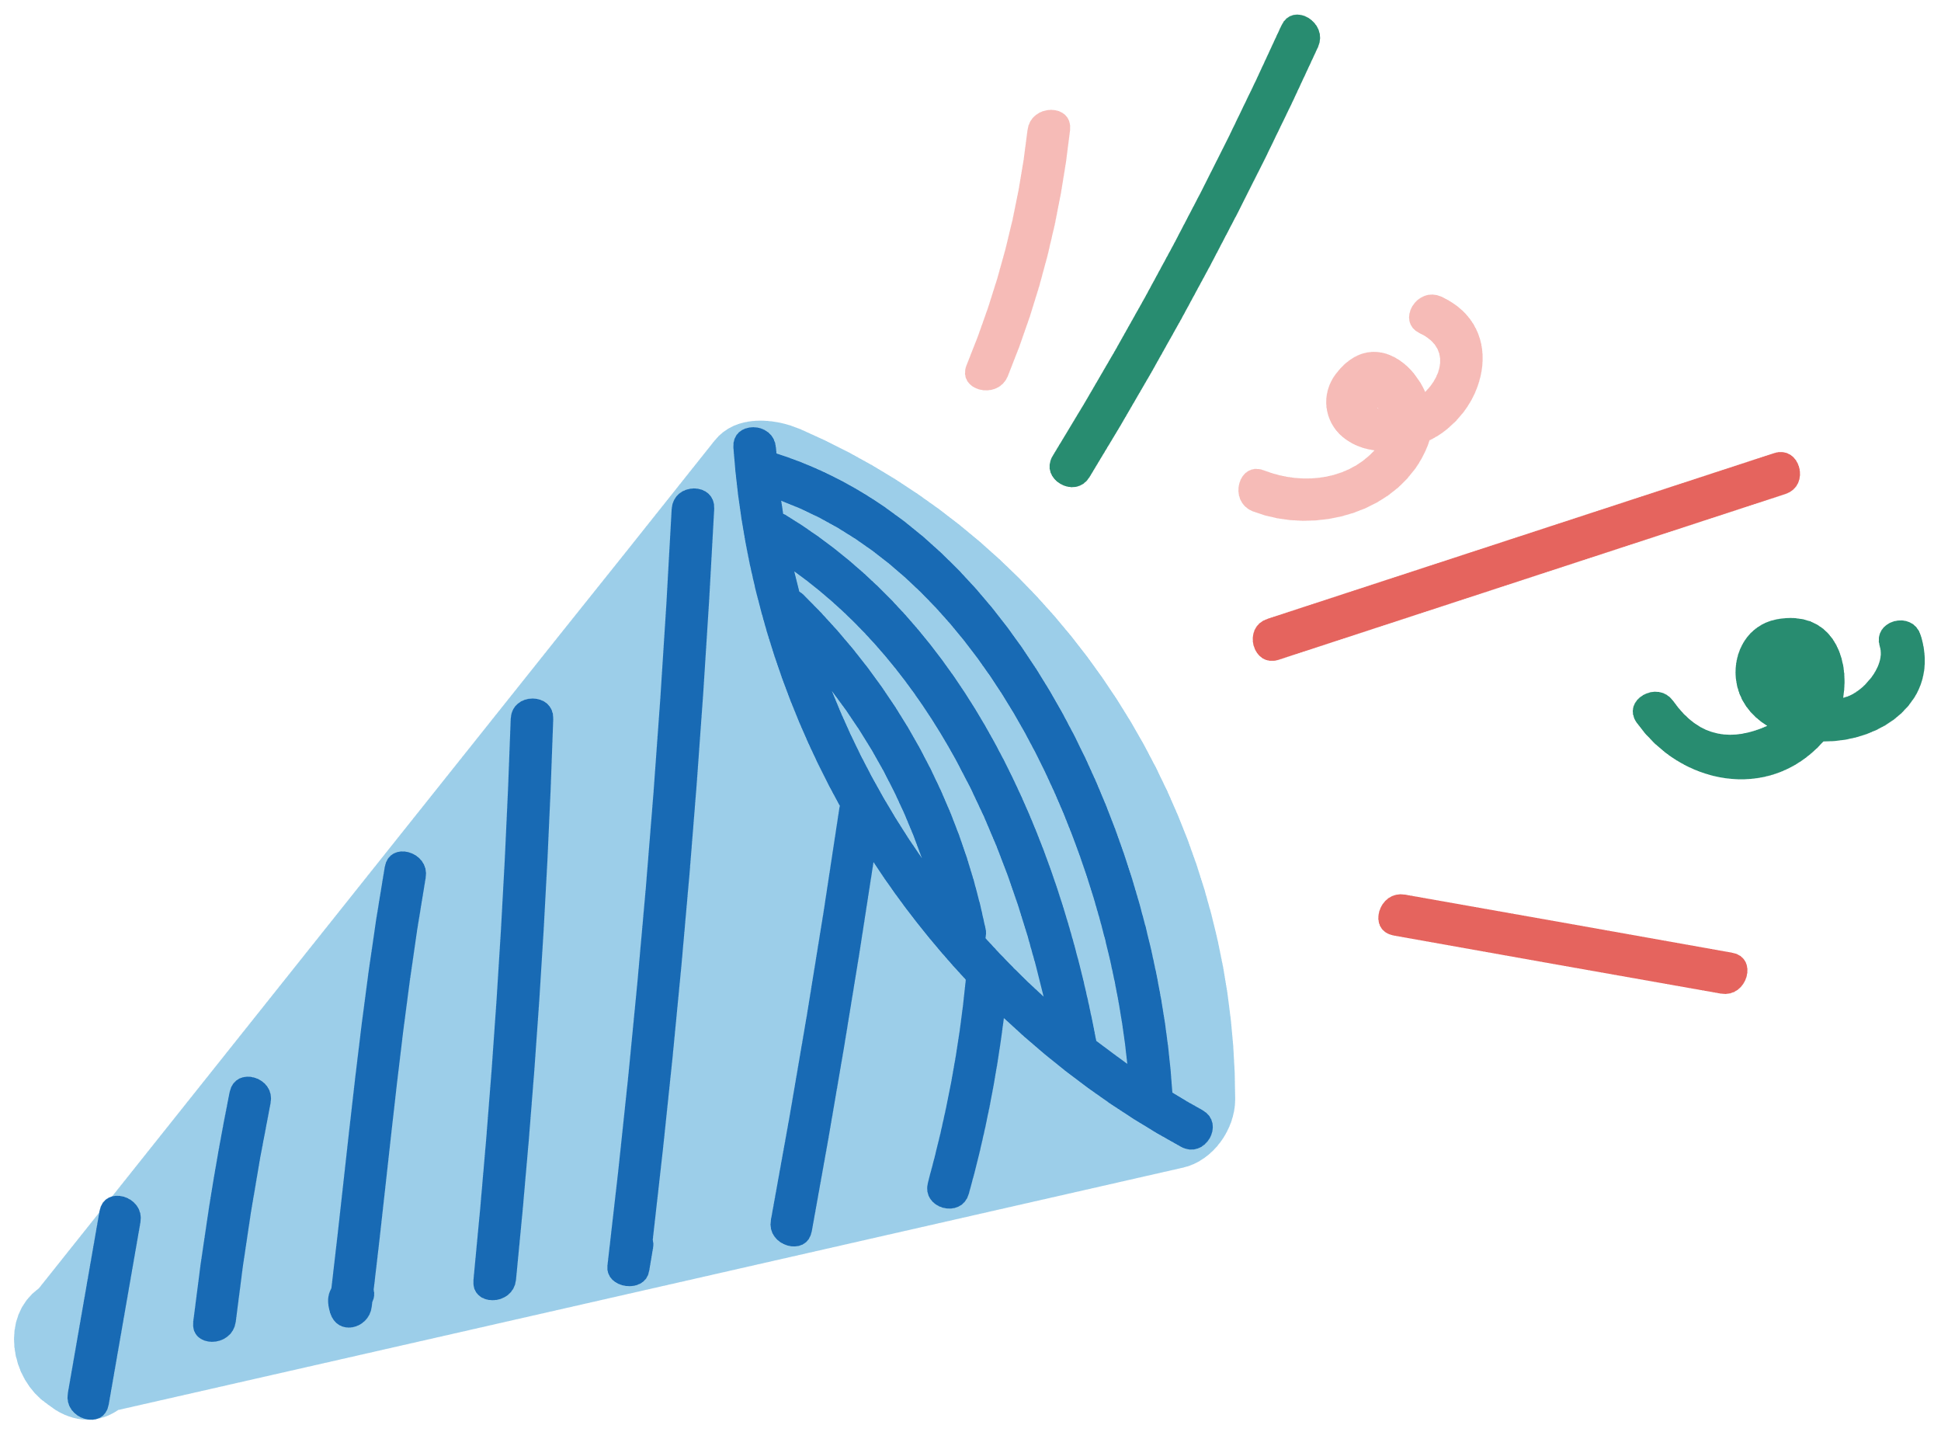
KHỞI ĐỘNG
Em hãy nhắc lại khái niệm hai tam giác bằng nhau và trường hợp bằng nhau thứ nhất của hai tam giác.

Slide 3
BÀI 14: TRƯỜNG HỢP BẰNG NHAU THỨ HAI VÀ THỨ BA CỦA TAM GIÁC

Slide 4
NỘI DUNG BÀI HỌC
01
02
Trường hợp bằng nhau thứ hai của tam giác: cạnh – góc – cạnh.
Trường hợp bằng nhau thứ ba của tam giác: góc – cạnh – góc.

Slide 5
I. TRƯỜNG HỢP BẰNG NHAU THỨ HAI CỦA TAM GIÁC: CẠNH – GÓC – CẠNH (C.G.C)
HĐ1
Vẽ $\hat{xAy}=60°$. Lấy điểm $B$ trên tia $Ax$ và điểm $C$ trên tia $Ay$ sao cho: $AB=4 cm$, $AC=3 cm$.
Nối điểm $B$ với điểm $C$ ta được tam giác $ABC$.
Dùng thước thẳng có vạch chia đo dộ dài cạnh $BC$ của tam giác $ABC$.

Slide 6
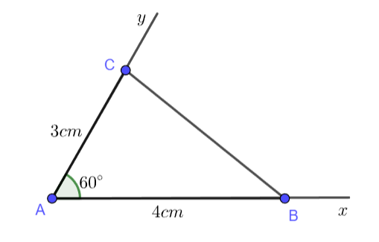
KẾT QUẢ

Slide 7
HĐ2
Vẽ thêm tam giác $A’B’C’$ với $\hat{B^{′}A^{′}C′}=60°$, $A’B’=4 cm$ và $A’C’=3 cm$.
Dùng thước thẳng có vạch chia hoặc compa để so sánh độ dài các cạnh tương ứng của hai tam giác $ABC$ và $A’B’C’$.

Slide 8
Hai tam giác $ABC$ và $A’B’C’$ có bằng nhau không?
Độ dài cạnh $BC$ và $B’C’$ của hai tam giác em vừa vẽ có bằng các cạnh $BC$ và $B’C’$ của hai tam giác các bạn khác vẽ không?
Hai tam giác em vừa vẽ có bằng hai tam giác mà các bạn khác vẽ không?

Slide 9
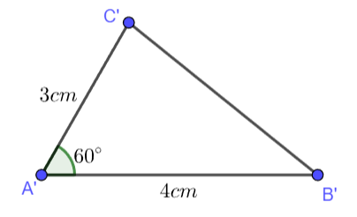
Trả lời
Các cạnh tương ứng của hai tam giác $ABC$ và $A’B’C’$ bằng nhau.
Hai tam giác $ABC$ và $A’ B’ C’$ bằng nhau theo trường hợp cạnh – cạnh – cạnh.
Các tam giác vẽ được đều bằng nhau.

Slide 10
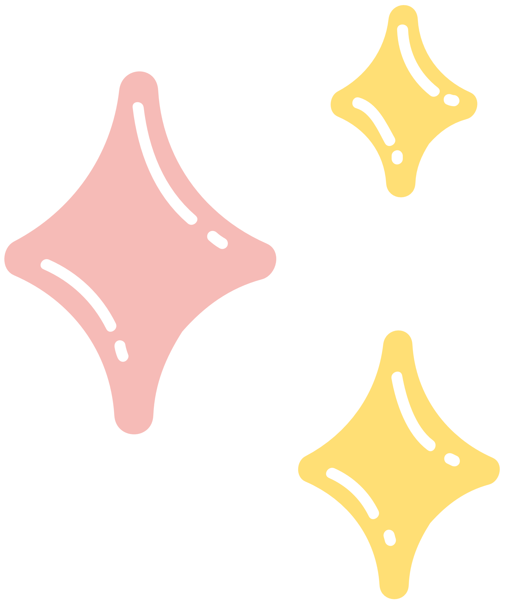
Chú ý:
Trong tam giác $ABC$, góc $BAC$ được gọi là góc xen giữa hai cạnh $AB$ và $AC$ của tam giác $ABC$.
Định lí: Trường hợp bằng nhau cạnh – góc – cạnh (c.g.c)
Nếu hai cạnh và góc xen giữa của tam giác này bằng hai cạnh và góc xen giữa của tam giác kia thì hai tam giác đó bằng nhau.

Slide 11
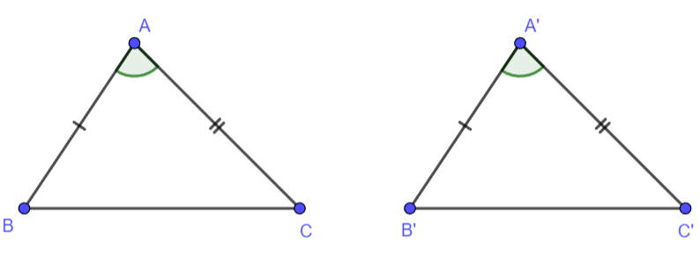
$ΔABC$ và $ΔA′B′C′$
$AB=A’B’$,$AC=A’C’$,
$\hat{A}=\hat{A′}$.
GT
KL
$$ΔABC=ΔA′B′C′$$

Slide 12
?
Trong Hình 4.29, hai tam giác nào bằng nhau?
$ΔABC=ΔMNP$.

Slide 13
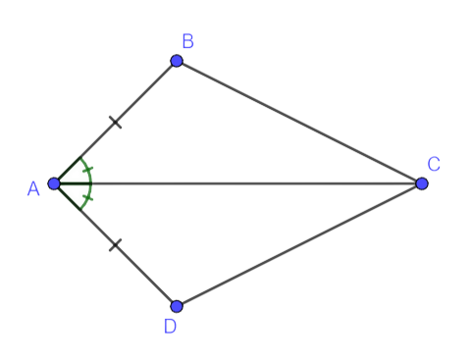
Ví dụ 1
Xét hai tam giác $ABC$ và $ADC$ có:
$AB=AD$;
$\hat{BAC}=\hat{DAC}$;
$AC$ là cạnh chung
Vậy $∆ABC=∆ADC$ (c.g.c).

Slide 14
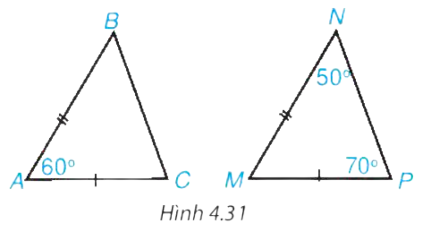
Luyện tập 1
Hai tam giác $ABC$ và $MNP$ trong Hình 4.31 có bằng nhau không? Vì sao?

Slide 15
Giải
+) Xét tam giác $MNP$ có:
$\hat{M}=180°−50°−70°=60°$.
+ Xét hai tam giác $ABC$ và $MNP$ có:
$AB=MN$
$AC=MP$
$\hat{A}=\hat{P}$
$⇒ΔABC=ΔMNP$ (c.g.c)

Slide 16
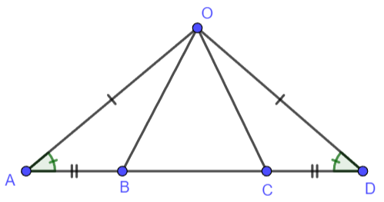
Vận dụng
Cho Hình 4.32, biết $\hat{OAB}=\hat{ODC}$, $OA=OD$ và $AB=CD$. Chứng minh rằng:
a) $AC=DB$
b) $∆OAC=∆ODB$.

Slide 17
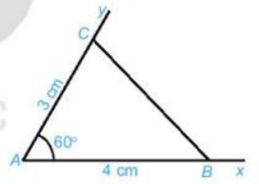
Giải
a) $AC=AB+BC=DC+BC=DB$
b) Xét hai tam giác $OAC$ và $ODB$ có:
$AO=DO$
$\hat{A}=\hat{D}$
$AC=DB$ (cmt)
$⇒ΔOAC=ΔODB$ (c.g.c)

Slide 18
II. TRƯỜNG HỢP BẰNG NHAU THỨ BA CỦA TAM GIÁC: GÓC – CẠNH – GÓC (C.G.C)
HĐ3
Vẽ đoạn thẳng $BC=3 cm$. Vẽ hai tia $Bx$ và $Cy$ sao cho $\hat{xBC}=80°$, $\hat{yCB}=40°$.
Lấy giao điểm $A$ của hai tia $Bx$ và $Cy$, ta được tam giác $ABC$.
Dùng thước thẳng có vạch chia đo độ dài hai cạnh $AB$, $AC$ của tam giác $ABC$.

Slide 19
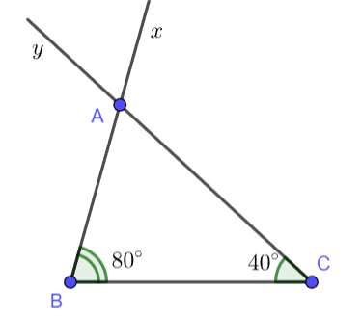
KẾT QUẢ

Slide 20
HĐ4
Vẽ thêm tam giác $A’B’C’$ sao cho $B’C’=3 cm$, $\hat{A^{′}B^{′}C′}=80°$, $\hat{A^{′}C^{′}B′}=40°$.
Dùng thước thẳng có vạch chia hoặc compa so sánh độ dài các cạnh của hai tam giác $ABC$ và $A’B’C’$.
Hai tam giác $ABC$ và $A’B’C’$ có bằng nhau không?

Slide 21
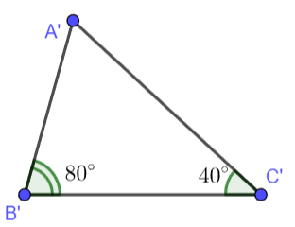
Trả lời
Các cạnh tương ứng của hai tam giác $ABC$ và $A’B’C’$ bằng nhau.
Hai tam giác $ABC$ và $A’B’C’$ bằng nhau theo trường hợp cạnh – cạnh – cạnh.

Slide 22
Chú ý:
Trong tam giác $ABC$, hai góc $\hat{ABC}$, $\hat{ACB}$được gọi là các góc kề cạnh $BC$ của tam giác $ABC$.
Định lí: Trường hợp bằng nhau góc – cạnh - góc
Nếu một cạnh và hai góc kề của tam giác này bằng một cạnh và hai góc kề của tam giác kia thì hai tam giác đó bằng nhau.

Slide 23
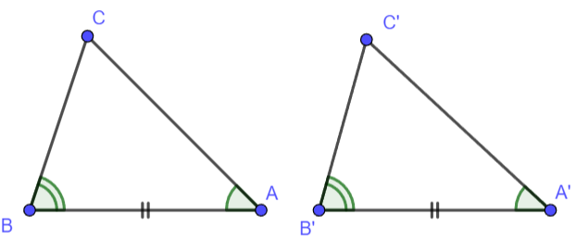
$ΔABC$ và $ΔA′B′C′$
$AB=A′B′$,
$\hat{A}=\hat{A′}$, $\hat{B}=\hat{B′}$.
GT
KL
$$ΔABC=ΔA′B′C′$$

Slide 24
?
Hai tam giác nào trong Hình 4.35 bằng nhau?
$ΔABC=ΔMNP$.

Slide 25
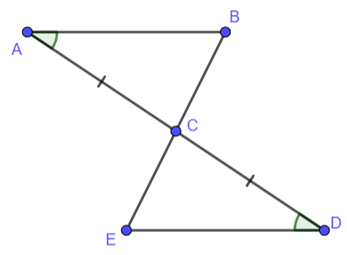
Ví dụ 2
Xét hai tam giác $ABC$ và $DEC$ có:
$\hat{BAC}=\hat{EDC}$ (gt);
$AC=DC$ (gt);
$\hat{BCA}=\hat{ECD}$(đối đỉnh).
Vậy $∆ABC=∆DEC$ (g.c.g).

Slide 26
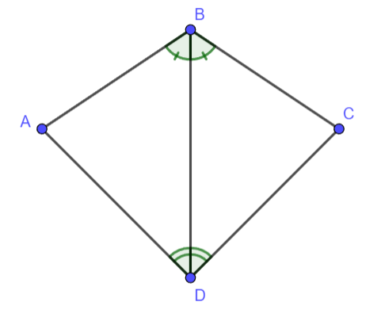
Luyện tập 2
Chứng minh rằng hai tam giác $ABD$ và $CBD$ trong Hình 4.37 bằng nhau.

Slide 27
Giải
Xét tam giác $ABD$ và $CBD$ có:
$\hat{ABD}=\hat{CBD}$
$BD$ chung
$\hat{ADB}=\hat{CDB}$
$⇒ΔABD=ΔCBD$ (g.c.g)

Slide 28
Thử thách nhỏ
Bạn Lan nói rằng: “Nếu tam giác này có một cạnh cùng một góc kề và góc đối diện tương ứng bằng một cạnh cùng một góc kề và góc đối diện của tam giác kia thì hai tam giác đó bằng nhau”.
Theo em bạn Lan nói có đúng không? Vì sao?

Slide 29
Trả lời
Ta có: $\hat{C}=180°−\hat{A}−\hat{B}=180°−\hat{A′}−\hat{B′}=\hat{C′}$.
Xét tam giác $ABC$ và $A’B’C’$ có:
$\hat{A}=\hat{A′}$
$AC=A’C’$
$\hat{C}=\hat{C′}$
$⇒ΔABD=ΔA′B′C′$ (g.c.g)
Bạn Lan nói đúng.

Slide 30
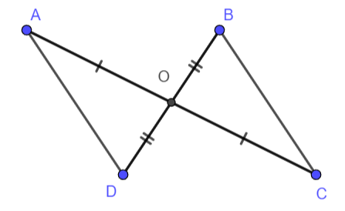
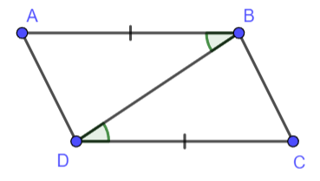
LUYỆN TẬP
Bài 4.12 (SGK – tr.73) Trong mỗi hình bên (H.4.39), hãy chỉ ra một cặp tam giác bằng nhau và giải thích vì sao chúng bằng nhau.

Slide 31
Giải
$∆ABD=∆CDB$ (c.g.c) vì:
$AB=CD,$
$\hat{ABD}=\hat{CDB}$ (gt),
$BD$ là cạnh chung.
$∆AOD=∆COB$ (c.g.c) vì
$OA=OC$ (gt),
$\hat{AOD}=\hat{COB}$ (đối đỉnh),
$OD=OB$ (giả thiết).

Slide 32
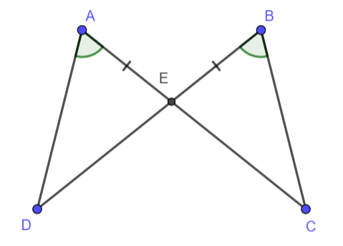
Bài 4.14 (SGK – tr.73) Chứng minh rằng hai tam giác $ADE$ và $BCE$ trong Hình 4.41 bằng nhau.
Giải
$∆ADE$ và $∆BCE$ có:
$\hat{EAD}=\hat{EBC}$,
$EA=EB$ (gt),
$\hat{AED}=\hat{BEC}$ (đối đỉnh).
Do đó $∆ADE=∆BCE$ (g.c.g).

Slide 33
Bài 1: Cho góc $xAy$, lấy điểm $B$ trên tia $Ax$, điểm $D$ trên tia $Ay$ sao cho $AB=AD$. Trên tia $Bx$ lấy điểm $E$, trên tia $Dy$ lấy điểm $C$ sao cho $BE=DC$. Chứng minh rằng $ΔABC=ΔADE$.

Slide 34
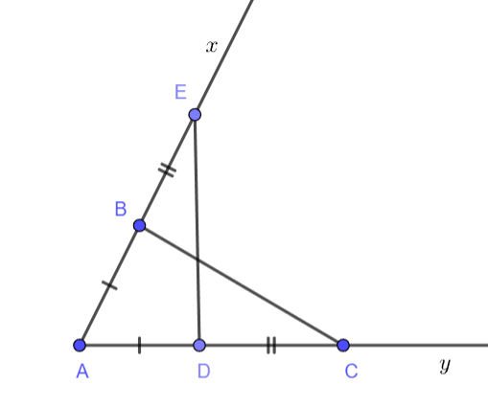
Giải
Do $AC=AD+DC$, $AE=AB+BE$
mà $AD=AB$, $DC=BE$ nên $AC=AE$.
Xét $ΔABC$và $ΔADE$có:
$AB=AD$
$DC=BE$
$AC=AE$
$⇒ΔABC=ΔADE$ (c.c.c)

Slide 35
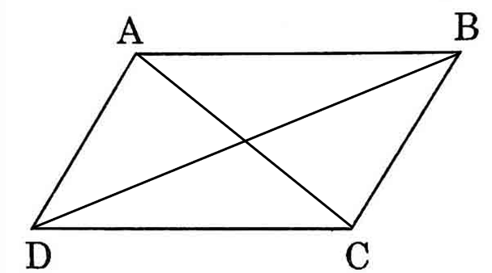
Bài 2: Cho hình vẽ, biết $AB//CD$, $AC//BD$. Hãy chứng minh rằng $AB=CD$, $AC=BD$.

Slide 36
Giải
Vì $AB//CD$ nên $\hat{BAC}=\hat{DCA}$ (so le trong)
Vì $AD//BC$nên $\hat{BCA}=\hat{DAC}$ (so le trong)
Xét $ΔABC$ và $ΔCDA$ có:
$\hat{BAC}=\hat{DCA}$
$AC$ chung
$\hat{BCA}=\hat{DAC}$
$⇒ΔABC=ΔCDA$ (g.c.g)
$⇒AC=CD$ và $A C=BD$

Slide 37
VẬN DỤNG
Bài 4.13 (SGK – tr.73) Cho hai đoạn thẳng $AC$ và $BD$ cắt nhau tại điểm $O$ sao cho $OA=OC$, $OB=OD$ như Hình 4.40.
a) Hãy tìm hai cặp tam giác có chung đỉnh $O$ bằng nhau;
b) Chứng minh rằng $∆DAB=∆BCD$.

Slide 38
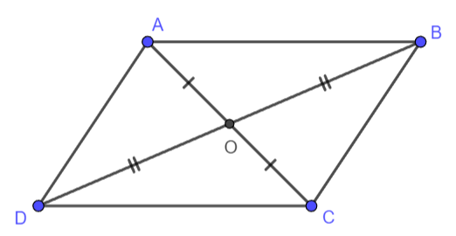
Giải
b) $∆DAB$ và $∆BCD$ có:
$\hat{ADB}=\hat{CBD}$ (vì $∆AOD=∆COB)$,
$BD$ là cạnh chung,
$\hat{ABD}=\hat{CDB}$ (vì $∆AOB=∆COD)$.
Do đó $∆DAB=∆BCD$ (g.c.g).
a) $∆AOB=∆COD$ (c.g.c),
và $∆AOD=∆COB$ (c.g.c).

Slide 39
Bài 4.15 (SGK – tr.73) Cho đoạn thẳng $AB$ song song và bằng đoạn thẳng $CD$. Gọi $E$ là giao điểm của hai đường thẳng $AD$ và $BC$. Hai điểm $G$ và $H$ lần lượt nằm trên $AB$ và $CD$ sao cho $G, E, H$ thẳng hàng. Chứng minh rằng:
a) $∆ABE=∆DCE$;
b) $EG=EH$.

Slide 40
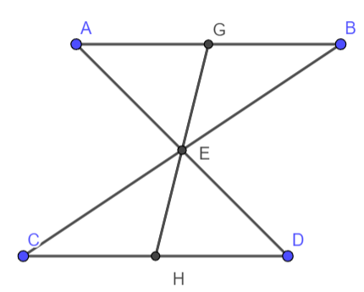
Giải
a) $△ABE$ và $△DCE$ có:
$\hat{ABE}=\hat{DCE}$ (hai góc so le trong),
$AB=CD$ (theo giả thiết),
$\hat{BAE}=\hat{CDE}$ (hai góc so le trong).
Do đó $△ABE=△DCE$ (g.c.g).

Slide 41
b) $∆AGE$ và $∆DHE$ có:
$\hat{GAE}=\hat{HDE}$ (hai góc so le trong),
$AE=DE (∆ABE=∆DCE)$,
$\hat{GEA}=\hat{HED}$ (hai góc đối đỉnh).
Do đó $∆AGE=ΔDHE$ (g.c.g),
Suy ra $EG=EH$.

Slide 42
HƯỚNG DẪN VỀ NHÀ
Ghi nhớ kiến thức trong bài.
Hoàn thành bài tập trong SBT.
Chuẩn bị bài Luyện tập chung trang 74.

Slide 43
CẢM ƠN CÁC EM ĐÃ LẮNG NGHE BÀI GIẢNG

